Slide 1
Повторение изученного
Применение законов сохранения к упругим и неупругим столкновениям

Slide 2
Неупругие столкновения

Slide 3
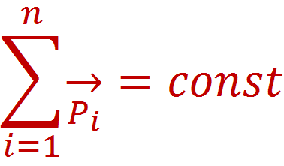
Импульс:
Энергия (механическая):
W_{нач} = W_{конеч} + Q
*************

Slide 4
m₁
m₂
x

Slide 7
(m₁v₁)² + (m₂v₂)² = (m₁+m₂)²u²

Slide 15
Упругие столкновения
Wнач = Wкон

Slide 16
m₁
m₂

Slide 17
m₁v₀₁
m₂v₀₂
m₂
m₁
P_{нач} = m₁v₀₁ – m₂v₀₂
m₁
m₂
P_{кон} = - m₁v₁ + m₂v₂

Slide 18
m₁v₀₁ – m₂v₀₂ =- m₁v₁ + m₂v₂
P_{нач} = m₁v₀₁ – m₂v₀₂
P_{кон} = - m₁v₁ + m₂v₂
m₁v₀₁ + m₁v₁ = m₂v₀₂ + m₂v₂
m₁ (v₀₁ + v₁) = m₂ (v₀₂ + v₂ )

Slide 19
m₁ (v₀₁ + v₁) = m₂ (v₀₂ + v₂ )
v₀₁ - v₁ = v₂ - v₀₂

Slide 20
v₂ = v₀₁ + v₀₂ - v₁
m₁v₀₁ + m₁v₁ =
m₂v₀₂ + m₂(v₀₁ + v₀₂ - v₁ )
m₁v₀₁ + m₁v₁ = m₂v₀₂ + m₂v₂

Slide 22
Большое спасибо за посещение урока!

